Slide 1
Lenguaje de Manipulación de Datos
Sesión 06
Curso: Base de Datos Avanzado I
Equipo de Profesores del Curso

Slide 2

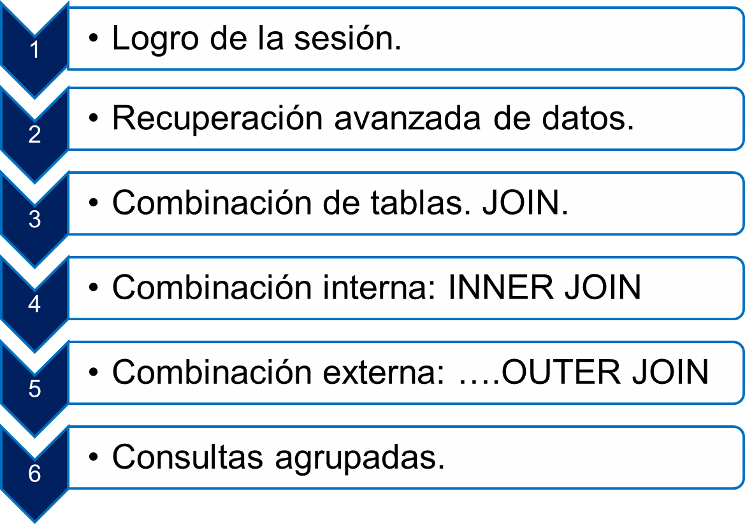

Slide 3


Base de Datos
Al término de la sesión, el alumno Obtiene registros originados por la selección de uno o varios grupos haciendo uso de las funciones agrupamiento y columna procedentes de dos o más tablas.

Slide 4



Técnicas de consultas más avanzadas.
Una de estas técnicas es la de combinar contenidos de una o más tablas para producir un conjunto de resultados que incorpore filas y columnas de cada tabla.
Otra técnica es la de agrupar los datos para obtener, desde un conjunto de filas, datos agrupados

Slide 5



JOIN en el lenguaje de consulta, permite combinar registros de dos o más tablas en una base de datos relacional.
La sentencia JOIN se pueden especificar en las cláusulas FROM o WHERE, aunque se recomienda que se especifiquen en la cláusula FROM.

Slide 6

La cláusula INNER JOIN permite la combinación de los registros de las tablas, comparando los valores de la columna específica en ambas tablas.
Cuando no existe esta correspondencia, el registro no se muestra
SELECT c.idcliente, c.nomCliente, c.dirCliente, p.nombrePais FROM Ventas.Clientes c INNER JOIN Ventas.paises p ON c.idpais = p.idpais go

Slide 7
DEMO

Slide 8

Mediante esta operación no se requiere que cada registro en las tablas a tratar tenga un registro equivalente en la otra tabla. El registro es mantenido en la tabla combinada si no existe otro registro que le corresponda.
Las combinaciones externas especificadas en una cláusula FROM:
  LEFT OUTER JOIN o LEFT JOIN
  RIGHT OUTER JOIN o RIGHT JOIN
  FULL OUTER JOIN o FULL JOIN

Slide 9

  El operador de combinación LEFT JOIN retorna la pareja de todos los valores de la izquierda con los valores de la tabla de la derecha correspondientes, o retorna un valor nulo NULL en caso de no correspondencia.
SELECT c.*, p.idpedido FROM Ventas.Clientes c LEFT JOIN Ventas.pedidoscabe p ON c.idcliente = p.idcliente go

Slide 10

  El operador de combinación RIGHT JOIN retorna la pareja de todos los valores de la derecha con los valores de la tabla de la izquierda correspondientes, o retorna un valor nulo NULL en caso de no correspondencia.
SELECT pd.*, po.nomProducto FROM Compras.Productos po RIGHT JOIN Ventas.pedidosdeta pd ON pd.idproducto = po.idproducto go

Slide 11

  Retorna todas las filas de las tablas de la izquierda y la derecha. Cada vez que una fila no tenga coincidencia en la otra tabla, las columnas de la lista de selección de la otra tabla contendrán valores NULL. Cuando haya una coincidencia entre las tablas, la fila contendrá los valores de datos de las tablas base.
SELECT pd.*, po.nomProducto FROM Ventas.pedidosdeta pd FULL JOIN Compras.Productos po ON pd.idproducto = po.idproducto go

Slide 12
DEMO

Slide 13


  Combina los resultados de dos o más consultas en un solo conjunto de resultados que incluye todas las filas que pertenecen a las consultas de la unión.
  Para utilizar la operación UNION debemos aplicar algunas reglas básicas para combinar los conjuntos de resultados:
  El número y el orden de las columnas deben ser idénticos en todas las consultas.
  Los tipos de datos deben ser compatibles.

Slide 14
Sintaxis
{ <consulta> | ( <expresión> ) }
UNION [ALL]
<consulta | (<expresión>) [UNION [ALL]
<consulta > | ( <expresión>)
[...n]]

Slide 15
Mostrar los productos que tengan el mayor y menor precio, visualice en ambos casos el nombre del producto
Select NomProducto, precioUnidad FROM Compras.productos Where PrecioUnidad = (Select MAX(p.precioUnidad) From Compras.productos p) UNION Select NomProducto, precioUnidad FROM Compras.productos Where PrecioUnidad = (Select MIN(p.precioUnidad) From Compras.productos p) Go

Slide 16
DEMO

Slide 17


  Los resultados de consultas se pueden resumir, agrupar y ordenar utilizando funciones agregadas y las cláusulas GROUP BY, HAVING y ORDER BY con la instrucción SELECT.
  También se puede usar la cláusula compute (una extensión Transact-SQL) con funciones agregadas para generar un informe con filas detalladas y resumidas.

Slide 18


  Permiten calcular valores sumarios a partir de datos de una columna concreta.
  Se pueden aplicar a todas las filas de una tabla, a un subconjunto de la tabla especificada por una cláusula WHERE o a uno o más grupos de filas de la tabla.
Función Agregada | Resultado
Sum(expresión) | Retorna la suma total de los valores (distintos) de la expresión o columna
Avg (expresión) | Retorna el promedio de los valores (distintos) de la expresión o columna
Count (expresión) | Retorna el número de valores (distintos) no nulos de la expresión
Count(*) | Numero de filas seleccionadas
Max(expresión) | Retorna el máximo valor de la expresión o columna
Min(expresión) | Retorna el mínimo valor de la expresión o columna

Slide 19


  La cláusula GROUP BY se utiliza en las instrucciones SELECT para dividir la salida de una tabla en grupos. El número máximo de columnas o expresiones es 16.
  La cláusula GROUP BY aparece en instrucciones donde incluyen funciones agregadas. A estos valores se les llama agregados vectoriales. Un agregado escalar es un solo valor generado por una función agregada sin una cláusula GROUP BY.

Slide 20
Ejercicio: Mostrar la suma y la cantidad de pedidos registrados por cada cliente.
SELECT c.NomCliente as 'Cliente‘, COUNT(*) as 'Cantidad', SUM(PrecioUnidad*Cantidad) as 'Suma' FROM Ventas.pedidosdeta pd JOIN Ventas.pedidoscabe pc ON pd.IdPedido = pc.IdPedido JOIN Ventas.clientes c on c.IdCliente = pc.IdCliente GROUP BY c.NomCliente GO

Slide 21
DEMO

Slide 22

  Es posible que necesitemos calcular un agregado, pero que no necesitemos obtener todos los datos, solo los que cumplan una condición del agregado. Por ejemplo, podemos calcular el valor de las ventas por producto, pero que solo queramos ver los datos de los productos que hayan vendido más o menos de una determinada cantidad. En estos casos debemos utilizar la clausula HAVING.

Slide 23
Ejemplo: Mostrar los clientes cuyo importe total de pedidos (suma de pedidos registrados por cada cliente) sea mayor a 1000.
SELECT c.NomCliente as 'Cliente', SUM(PrecioUnidad*Cantidad) as 'Suma' FROM Ventas.pedidosdeta pd JOIN Ventas.pedidoscabe pc ON pd.IdPedido = pc.IdPedido JOIN Ventas.clientes c on c.IdCliente = pc.IdCliente GROUP BY c.NomCliente HAVING SUM(PrecioUnidad*Cantidad)>1000 GO

Slide 24
DEMO

Slide 25



  El operador CUBE es una opción adicional de la cláusula GROUP BY en una sentencia SELECT.
  Se utiliza para producir juegos de resultados que, normalmente, se utilizan para informes de tabulación cruzada.
  CUBE produce subtotales para todas las posibles combinaciones de agrupamientos especificados en la cláusula GROUP BY y una suma total.

Slide 26
Sintaxis
SELECT [column,] group_function(column). . . FROM table [WHERE condition] [GROUP BY group_by_expression] [WITH CUBE] [HAVING having_expression] [ORDER BY column];

Slide 27
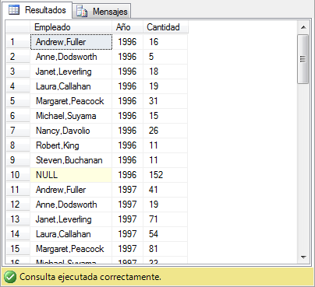
Listar la cantidad de pedidos registrados por cada empleado y año, totalizando la cantidad de pedidos por cada año.
SELECT e.nomEmpleado+','+e.apeEmpleado as 'Empleado', Year(p.FechaPedido) as 'Año', COUNT(*) as 'Cantidad' FROM Ventas.pedidoscabe p JOIN Ventas.empleados e ON p.IdEmpleado = e.IdEmpleado GROUP BY CUBE( e. nomEmpleado +','+e. apeEmpleado, Year(p.FechaPedido)) Go

Slide 28
DEMO

Slide 29


  El operador ROLLUP es útil para generar reportes que contienen subtotales y totales, genera un conjunto de resultados que es similar al conjunto de resultados del CUBE.
  Las diferencias entre CUBE y ROLLUP son:
  CUBE genera un conjunto de resultados mostrando agregaciones para todas las combinaciones de valores en las columnas seleccionadas.
  ROLLUP genera un conjunto de resultados mostrando agregaciones para jerarquías en las columnas seleccionadas.

Slide 30
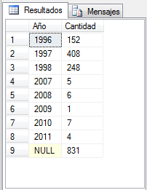
Mostrar la cantidad de pedidos registrados por cada año, al finalizar visualice la cantidad total de pedidos.
use Negocios2011 Go SELECT Year(FechaPedido) as 'Año', COUNT(*) as 'Cantidad' FROM Ventas.pedidoscabe GROUP BY Year(FechaPedido) with ROLLUP Go

Slide 31
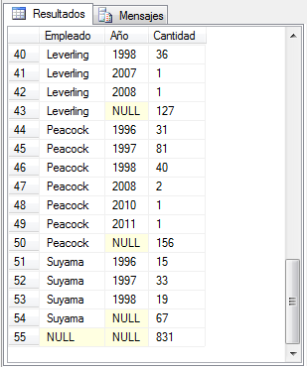
Mostrar la cantidad de pedidos registrados por cada empleado y por año, al finalizar visualice la cantidad total de pedidos por cada empleado y la cantidad total de todos los pedidos.
SELECT e.Apellidos as 'Empleado', Year(p.FechaPedido) as 'Año', COUNT(*) as ‘Q' FROM tb_pedidoscabe p JOIN tb_empleados e ON p.IdEmpleado = e.IdEmpleado GROUP BY e.Apellidos, Year(p.FechaPedido) with ROLLUP Go

Slide 32
DEMO

Slide 33


Base de Datos

Slide 34
FIN DE LA SESIÓN
Base de Datos

